Slide 1
CHÀO MỪNG CÁC EM ĐẾN VỚI TIẾT
TOÁN LỚP 1
Giáo viên: NGUYỄN NGỌC CHI

Slide 2
Toán
Hình vuông, hình tròn,
hình tam giác, hình chữ nhật
Tiết 1

Slide 3
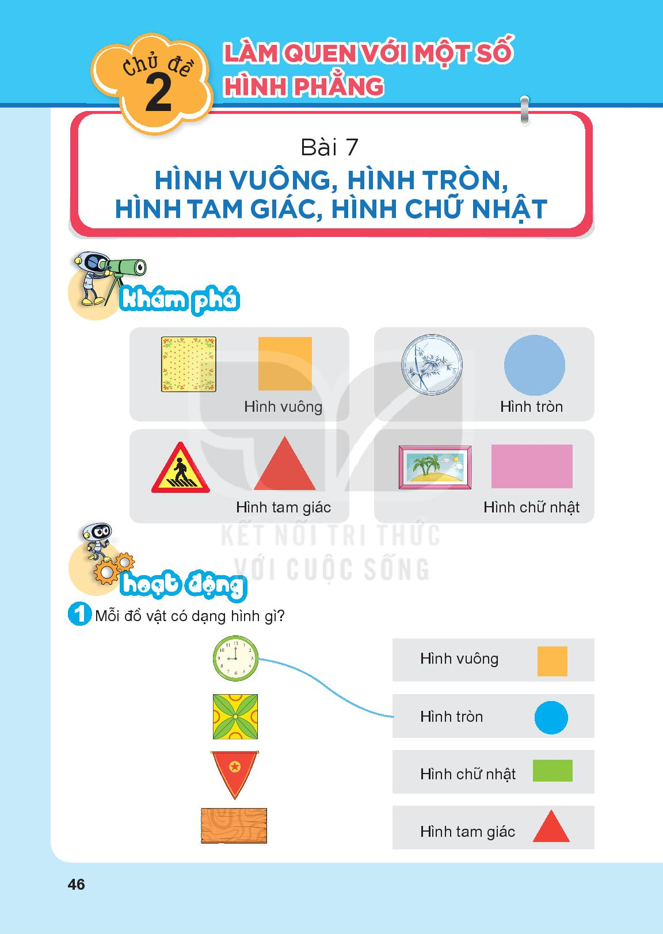

Bài : Nhận dạng hình

Slide 4
Bài 2: Nhận dạng hình

Slide 5
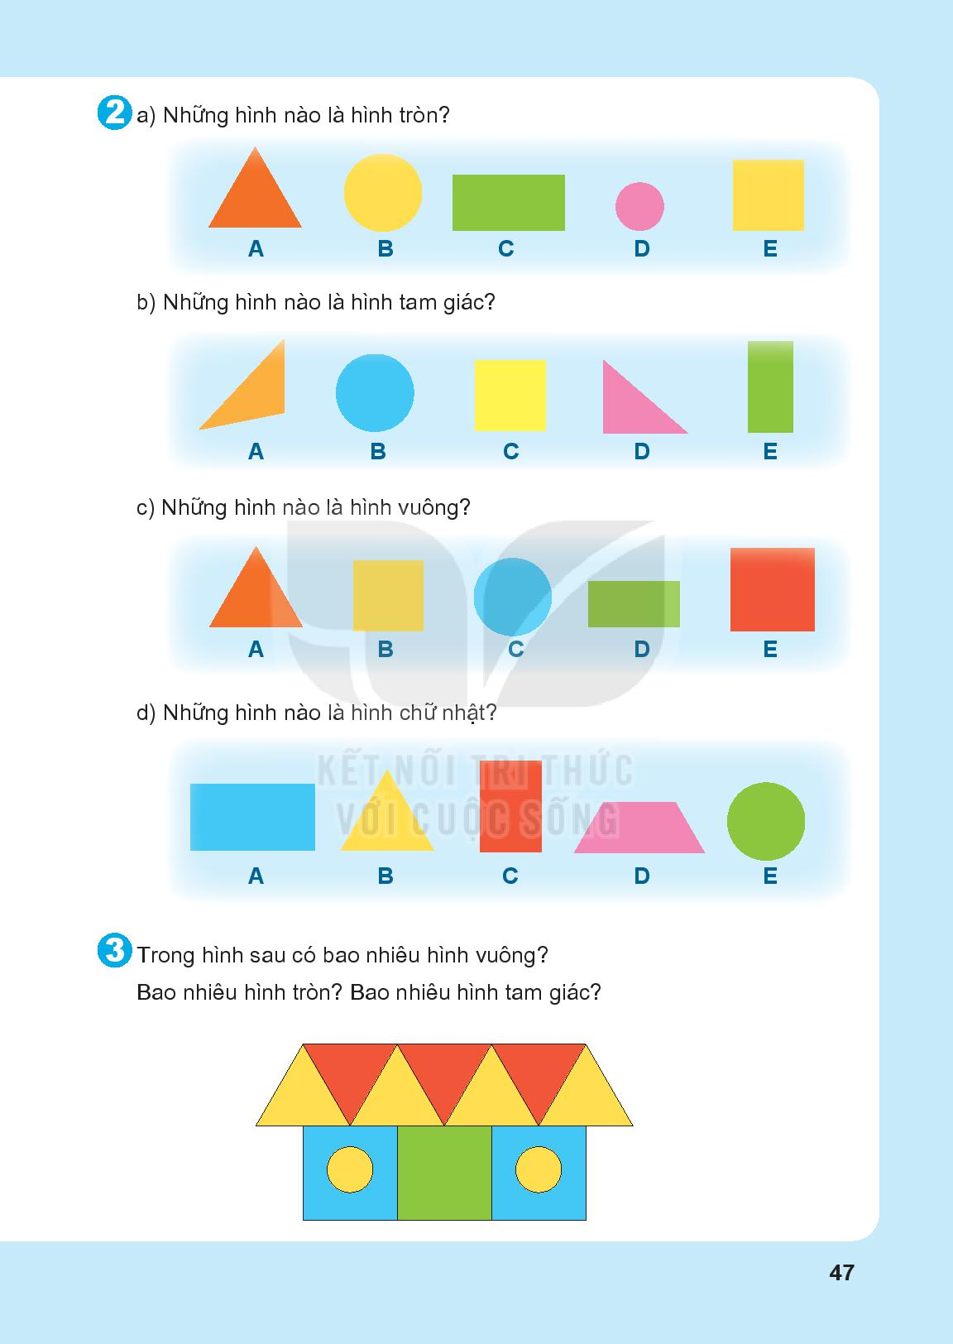

Slide 7

Bạn giỏi quá

Slide 8
Toán
Hình vuông, hình tròn,
hình tam giác, hình chữ nhật
Tiết 2

Slide 9
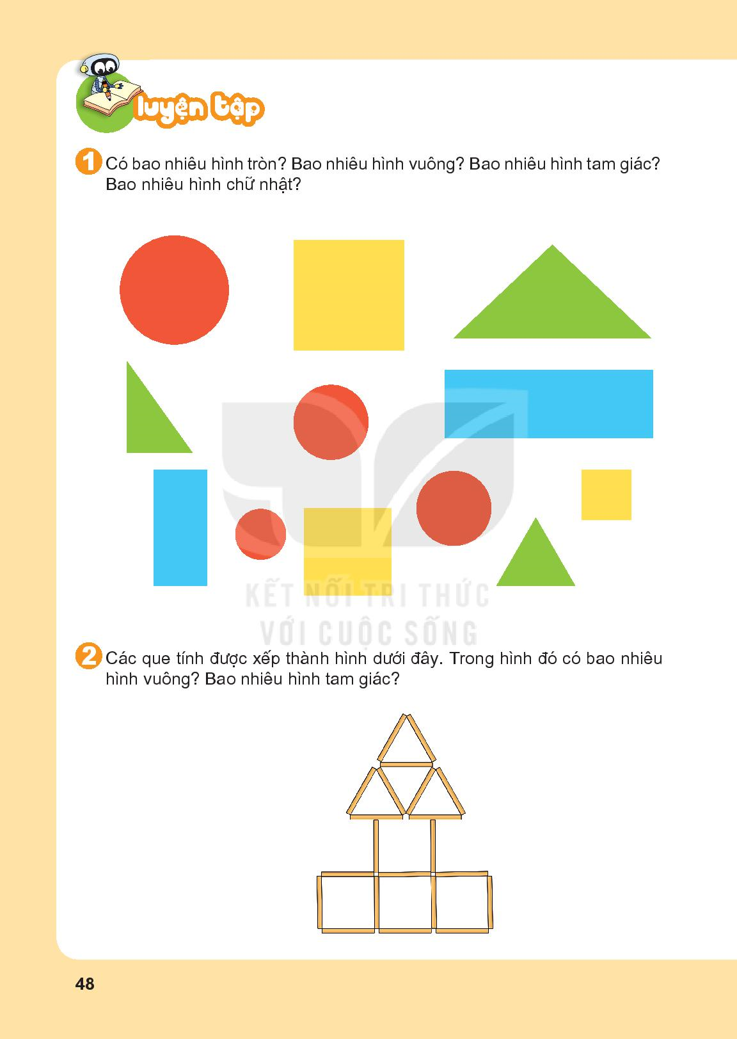

Slide 11
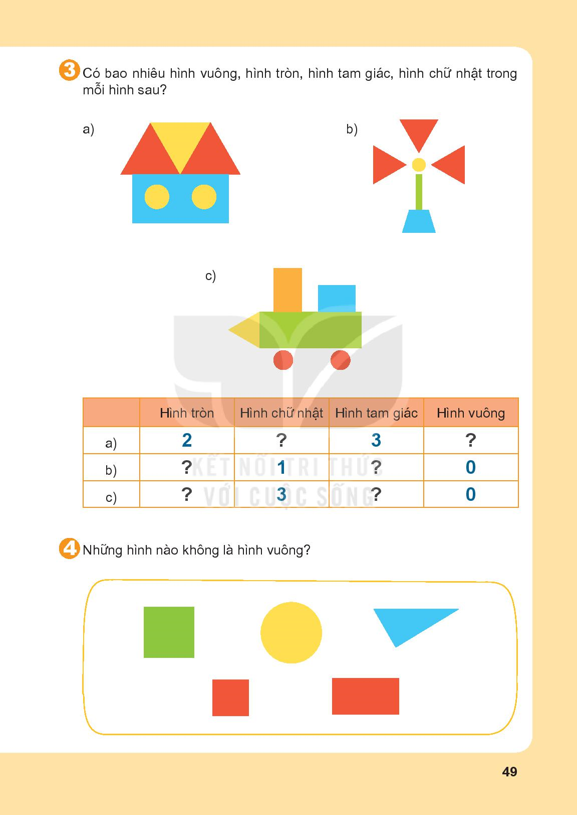

Slide 13


